Slide 1
Steady Selling Movies implemented with Parallel Coordinates & RadViz
201721433 윤다정
201521468 이승욱
201821143 차승아
201521481 한상혁
2020 Ajou University

Slide 2
Index
최종 결과물
프로젝트 정의
기존 연구 리서치 및 차별성
데이터 특성 및 수집방법
데이터 분석
시각화 방법
인사이트
결론

Slide 3
Result

Slide 4
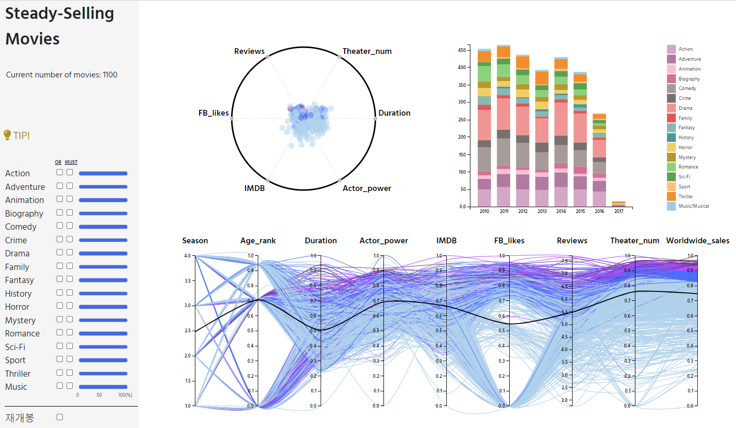
Result

Slide 5
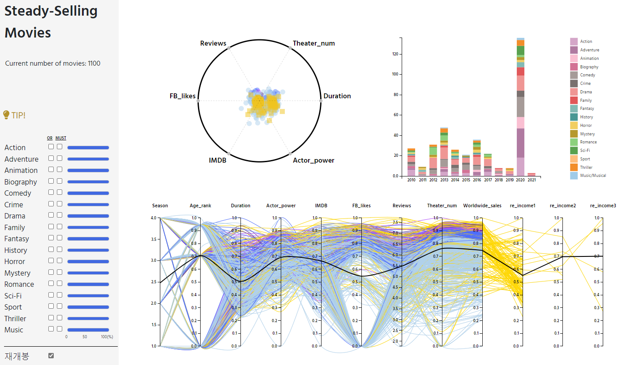
Result

Slide 6
Definition

Slide 7
Definition – Steady Selling Movies
2010~2016년도 전세계 1100개 영화 정보 데이터
전세계 영화 정보 제공 사이트, IMDB에 등록된 2010~2017년도 1분기까지 개봉된 모든 영화 데이터 이용
Parallel Coordinates & Concentric RadViz for Multidimensional Data Set
다차원 수치형, 범주형 데이터를 Parallel Coordinates와 Radviz를 통해 영화의 첫 개봉/재개봉 흥행 흐름과 변수들 간의 분포, 관계 패턴을 파악할 수 있다.
영화의 조건 별 흥행에 영향을 주는 변수 특징과 관계 파악
영화의 특정 장르, 계절, 흥행 정도, 상영 등급, 평점 등 모든 변수들을 조건으로 선택하여 흥행 패턴과 변수들 간의 관계를 파악할 수 있다.
영화의 첫 개봉 ~ 재개봉: 시간에 따라 변화하는 인기의 흐름, 흥행 패턴
영화의 첫 개봉부터 재개봉 영화의 정보를 활용하여 다양한 변수들이 영화의 전체 흥망성쇠 흐름에 어떤 영향을 끼치는지 파악할 수 있다.
꾸준히 인기를 얻는 스테디셀러 영화의 특징 파악 가능
시기에 따라 어떤 영화를 제작하고 재개봉 하여 소비자의 마음을 사로잡을 수 있을지 알 수 있다.
영화 제작, 배급, 마케팅 근거로서 도움이 될 가능성이 있다.
Notes:
Steady Selling Movies는 2010년부터 2016년까지 imdb 전세계 1100개 영화데이터를 바탕으로, 영화의 흥행에 영향을 주는 변수들 간의 관계와 시간에 따라 변화하는 인기의 흐름을 parallel coordinates와 radviz로 시각화하였다. 이를 통해 다양한 범주형, 수치형 변수들이 영화의 첫 개봉부터 재개봉까지의 전체 흥망성쇠 흐름에 어떤 영향을 주는지 흥행 패턴을 파악할 수 있다.
더불어 재개봉 영화 선정 기준을 파악하고 기존 영화 대비 재개봉 영화 흥행 성과를 비교하여, 어떤 영화가 꾸준히 인기를 얻는 “steady selling movies”인지 알 수 있다.
이 시각화를 통해 시기에 따라 어떤 영화를 제작하고 재개봉 하여 소비자의 마음을 사로잡을 수 있을지 알 수 있어 영화 제작, 배급, 마케팅 근거로서 도움이 될 가능성을 가지고 있다.

Slide 8
Research
Notes:
대

Slide 9
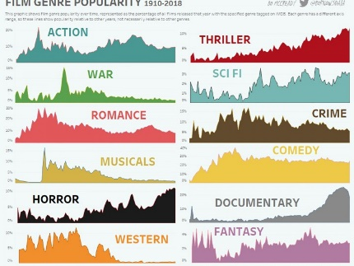
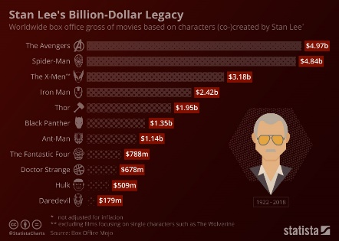
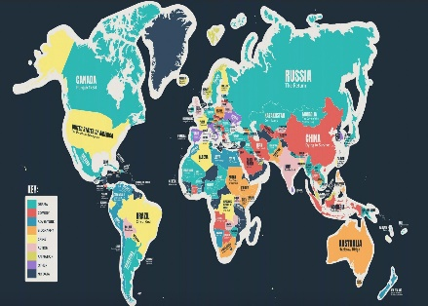
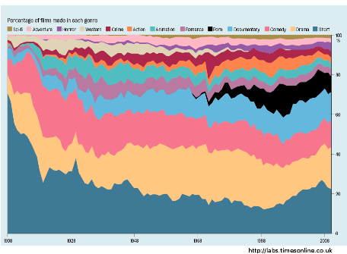
Research
1
영화 흥행 관련 인포그래픽
영화 흥행에 영향을 주는 다양한 변수들의 영향력과 흥행 패턴을 나타내는 시각화 자료가 부족함.
(1) “Movie popularity visualization” 관련 키워드로 찾은 인포그래픽 결과
(2) 특정 변수 (장르, 국가)에 따른 흥행 인포그래픽 시각화가 많음.

Slide 10
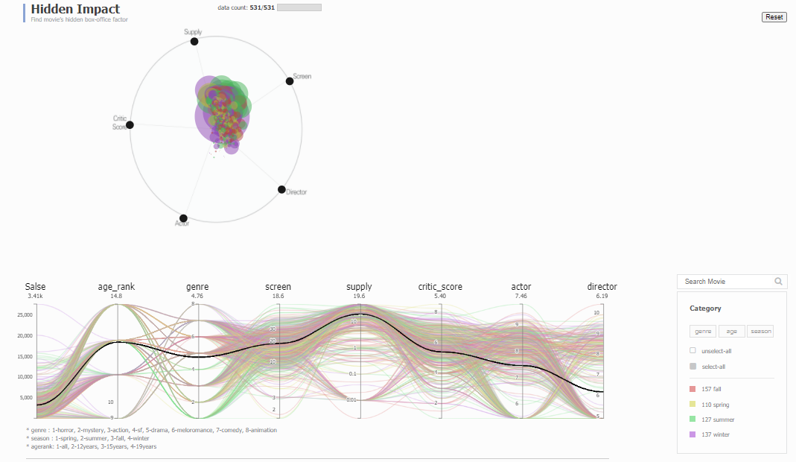
Existing Project
2
기존 영화 흥행 시각화 프로젝트
Hidden Impact
한국 영화 흥행에 영향을 주는 요인들과 관계 패턴을 확인하는 기존 시각화 프로젝트 사례이다.
해당 프로젝트 한계는
(1) 영화 흥행 변수 기준이 10년 전의 논문 기준을 따라 온라인 구전 및 SNS효과 등 최신 영화 마케팅 및 소비 문화를 고려하지 못한다.
(2) 장르의 다양성, 시간의 흐름에 대한 인사이트가 적다.
(3) 영화 흥행의 흐름의 연장선인 재개봉 요소 또한 고려하지 못하고 있다.

Slide 11

Research
3
다변량 변수 시각화 방법 참고 리서치 1
Improving the Fidelity of Contextual Data Layouts Using a Generalized Barycentric Coordinates Framework
다변량 변수들을 parallel coordinates와 Radviz의 연동을 통해 패턴을 파악할 수 있는 시각화 연구자료이다.
이 두 그래프 연동을 통해 한 쪽만 보았을 때 볼 수 없는 변수 별 영향력 분포와 경향성을 보완하여 더 잘 파악할 수 있다.

Slide 12
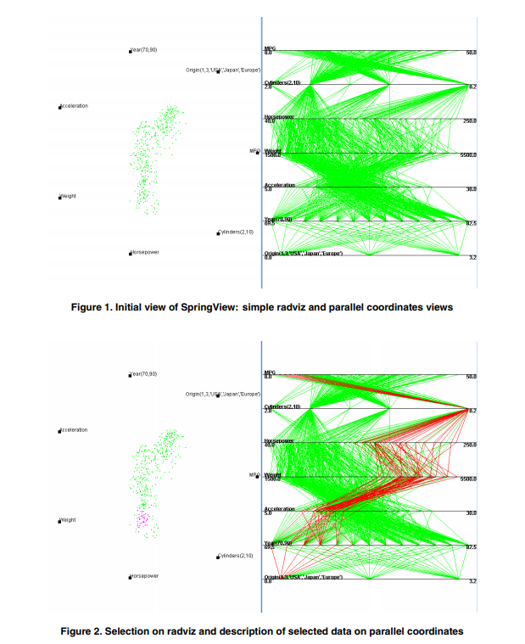
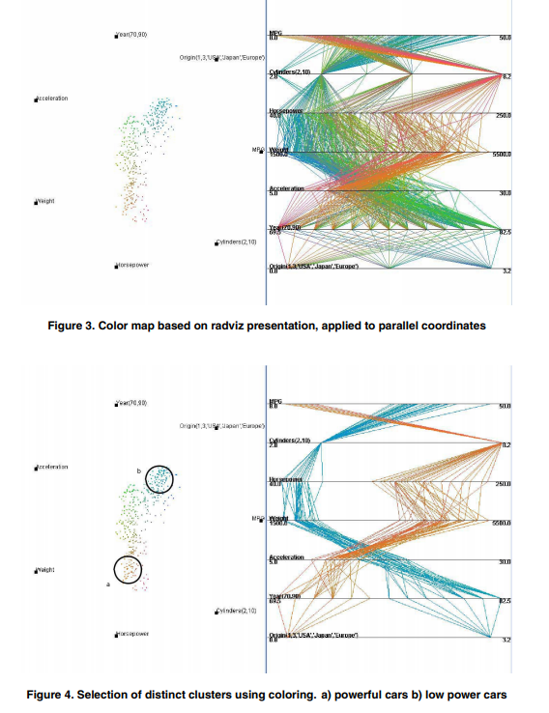
Research
3
다변량 변수 시각화 방법 참고 리서치 2
SpringView: cooperation of radviz and parallel coordinates for view optimization and clutter reduction
다변량 변수들을 parallel coordinates와 Radviz의 연동을 통해 패턴을 파악할 수 있는 시각화 연구자료이다.
이 두 그래프 연동을 통해 한 쪽만 보았을 때 볼 수 없는 변수 별 영향력 분포와 경향성을 보완하여 더 잘 파악할 수 있다.

Slide 13
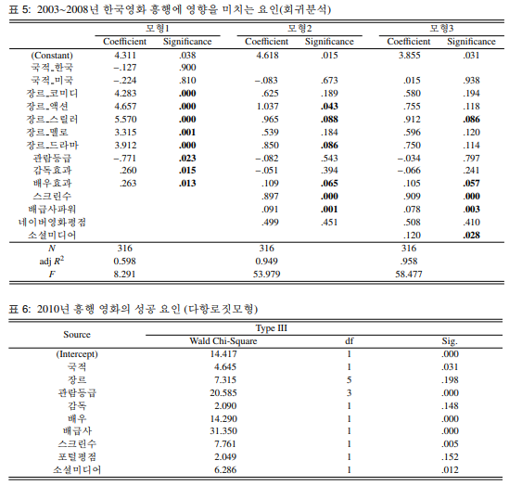
Data
4
영화 흥행에 영향을 주는 변수 분석 논문 참고 1
영화 흥행 결정 요인과 흥행 성과 예측 연구
장르, 관람등급, 배우 효과, 극장 수, 평점, 소셜미디어 변수 등이 영화 흥행에 영향을 끼치는 요소임을 알 수 있다.

Slide 14
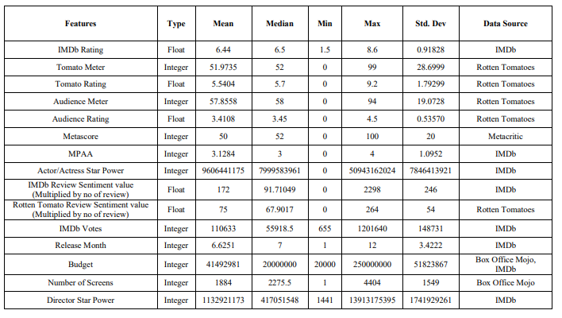
Data
4
영화 흥행에 영향을 주는 변수 분석 논문 참고 2
A Machine Learning Approach to Predict Movie Box-Office Success
앞선 논문은 한국 영화에 국한되어 있으므로 전세계 영화에 대한 영화 흥행 변수 관련 논문을 참고하였다.
기본적으로 앞서 참고한 한국 영화 흥행에 영향을 끼치는 변수들과 비슷한 부분이 많았다.
해외 논문들을 참고하여 한국 평점을 IMDB 평점으로 바꾸어 수집하고, 제작비, IMDB 리뷰 수 등을 추가로 수집하기로 하였다.

Slide 15
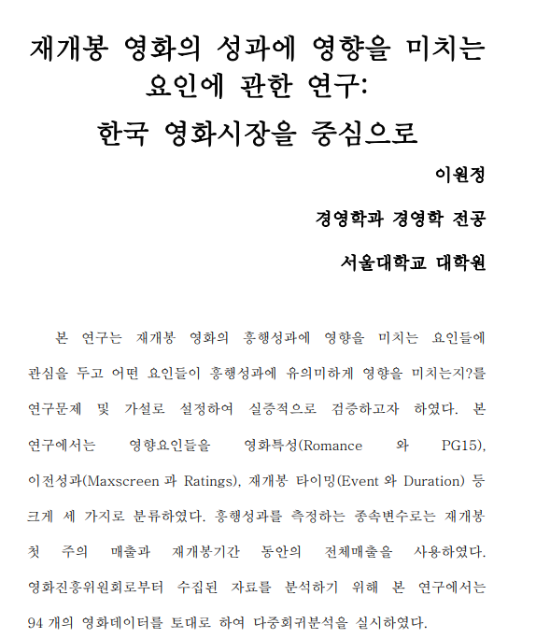
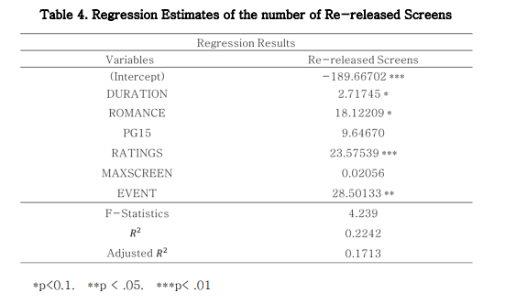
Data
5
재개봉 관련 논문 참고
재개봉 영화의 성과에 영향을 미치는 요인에 관한 연구: 한국 영화 중심..
재개봉 영화 흥행 관련 논문을 참고한 결과, 재개봉 흥행에 영향을 끼치는 요소 모두가 기본적으로 영화 첫 흥행에 영향을 주는 변수 안에 포함되는 장르, 관람 등급, 스크린 수, 등임을 확인하였다.
따라서 기존 흥행 변수 간의 관계를 알아보는 Parallel Coordinates와 Radviz 그래프 안에서 재개봉 영화의 흥행도 같은 기준으로 심화 분석이 가능하다고 판단하였다.

Slide 16
Differences from existing research

Slide 17
Differentiation
전세계 데이터 확장 & 최근 영화 산업 동향을 고려한 변수 다양화
10년 전과 현재의 영화 산업에서 흥행 영화에 영향을 주는 요소와 조건들이 다른데 이를 고려한 프로젝트는 없었다.
또한, 이전 프로젝트는 한국 영화를 한정으로 분석하였다.
데이터를 전세계 영화 시장으로 확장하고, 최신 논문과 산업의 동향을 참고하여 소셜 미디어 (페이스북) 점수, 17개의 장르 다양화 및 중복을 고려하였다.
Multi-dimensional Data 중 상관성이 높은 변수의 조합으로 주 그래프 변수로 활용하였다.
영화 인기의 흐름 및 지속성을 알 수 있는 ‘재개봉‘ 시각화 추가
영화의 인기/흥행의 관점에서 첫 개봉뿐만 아니라 ‘재개봉’ 정보 시각화까지 확장하여 영화 흥행의 흐름과 지속성, 변수들간의 관계 등을 심화적으로 파악할 수 있다.
이를 통해 인기 스테디셀러 영화를 전체적인 틀에서 분석이 가능하다.
Parallel Coordinates에 비교 Slope 그래프 추가 연동
재개봉 전과 후의 흥행 정도를 비교하기 위해, 다른 사이드 그래프를 분리하여 제작하지 않았다. 논문을 통해 재개봉 흥행 성적이 재개봉 전의 기존 변수에 영향을 받는 것을 확인 후 (하나의 기준을 공유) 기존의 Parallel Coordinates 그래프 옆에 비교 slope 그래프를 연동하였다.
집합 개념을 통한 조건 선택의 다양화: 장르의 MUST(AND), OR 체크 기능
영화 콘텐츠 산업의 발전과 다양화로 인해 여러 장르가 혼합된 콘텐츠가 많아지고 있으며, 이에 따라 소비자들의 취향 또한 다채로워지고 있다. 이를 고려하여 장르를 집합의 AND, OR 기능을 사용하여 이용자들의 취향을 다양하게 고려한 시각화 분석을 할 수 있다.

Slide 18
Data
Notes:
대

Slide 19
Data
1
데이터 변수 소개
1. 독립변수
1) Theater_num : 극장 수
2) Duration: 상영시간
3) IMDB: IMDB 평점
4) Actor_power: 배우 영향력 (배우 인기도 / SNS 좋아요 수)
5) FB_likes: 소셜미디어 점수 (SNS 영화 좋아요 수)
6) Reviews: 리뷰 수
7) Season: 계절
8) Age_rank: 관람/상영 등급
9) Genre: 장르 17개
2. 종속변수
Worldwide_sales: 전세계 매출액

Slide 20
Data
2
데이터 수집 및 전처리 방법
1. Kaggle IMDB 데이터셋 병합 후 전처리
캐글에서 IMDb movies extensive dataset, Movie Metadata 데이터 셋을 영화 id를 기준으로 병합
변수 분리, 제거 및 장르 원핫인코딩 전처리 진행
2. 웹사이트 스크래핑을 통한 배급사, 극장 수, 재개봉 데이터 수집
영화의 배급사 정보, 재개봉 영화 기본 정보/매출액/시기, 극장 수에 대한 변수 필요성을 고려하여 IMDB Pro 웹사이트 및 box office mojo 사이트를 스크래핑하여 추가로 데이터 수집을 하였다. Python Selenium + BeautifulSoup4 를 이용한 데이터 수집
사이트 URL: https://pro.imdb.com/, https://www.boxofficemojo.com/
3. Kaggle, 웹 크롤링 데이터 병합 및 전처리
두 개의 데이터 셋을 병합하고, 원활한 시각화를 위한 마무리 전처리를 하였다.
불필요한 컬럼 및 null값 처리, min/max 스케일링, 로그 스케일, natural breaks 등

Slide 21
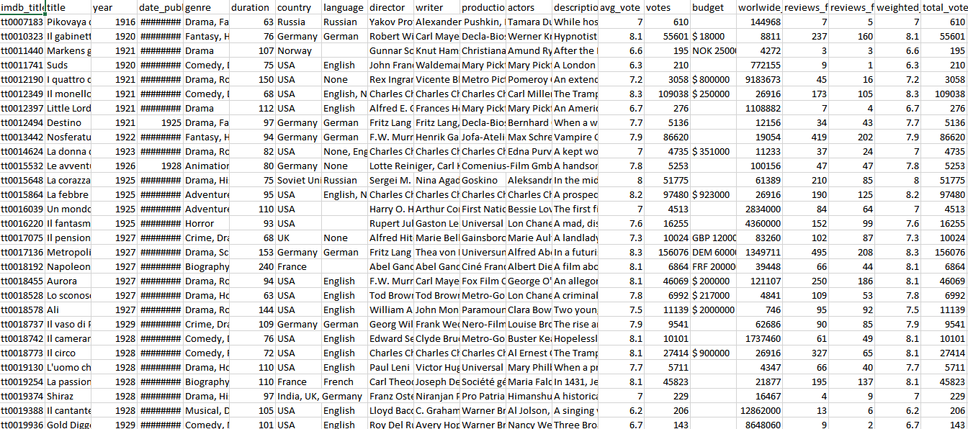
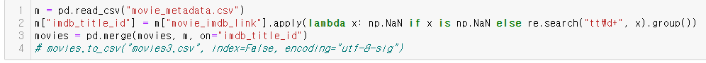
Data
Kaggle Movie Metadata 데이터셋 병합
movie metadata 데이터 셋을 영화 id를 키로 사용하여 병합하였다.

Slide 22
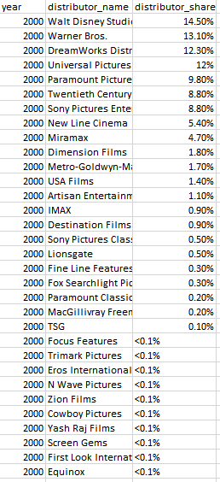
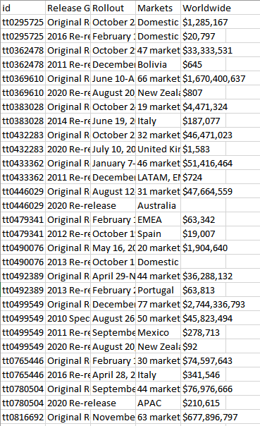
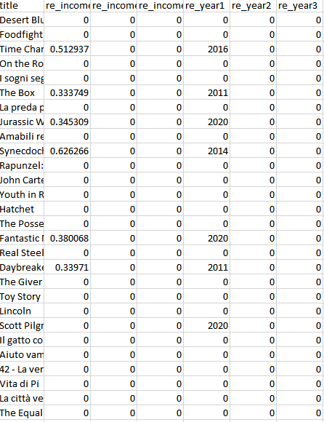
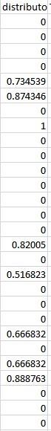
Data
IMDB Pro, Box Office Mojo 사이트 스크래핑 데이터
기존 데이터 형식에 맞게 변환 후 병합
웹사이트 스크래핑을 통한 데이터 수집 후 기존 데이터에 병합
영화의 배급사 정보, 재개봉 영화 기본 정보/매출액/시기, 극장 수에 대한 변수 데이터를 스크래핑하였다.
또한, 수집한 데이터를 기존 데이터셋과 시각화 데이터 형식에 맞게 변환하여 병합하였다.

Slide 23
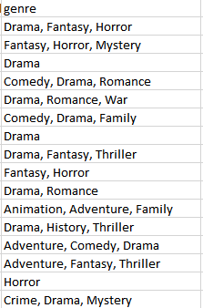
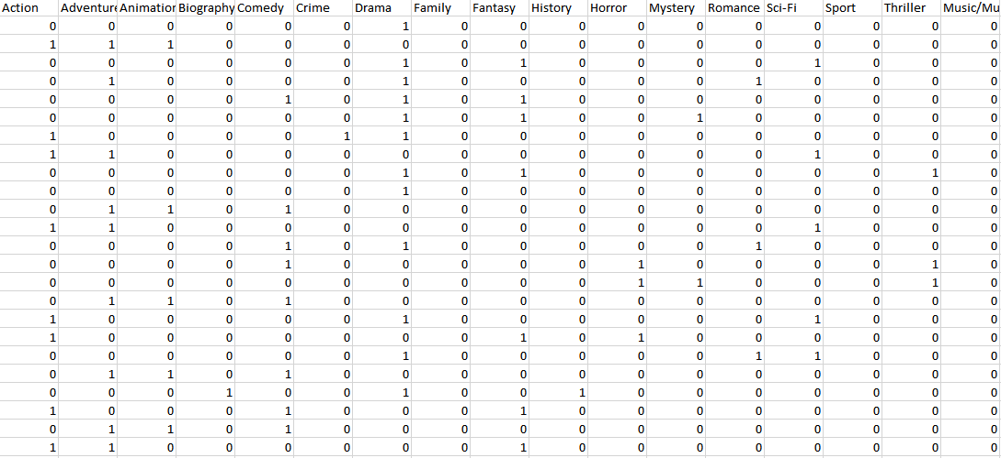
Data
전처리 - 장르 원핫인코딩
영화의 다양화에 따라 시간이 흐르면서, 한 영화 콘텐츠당 다수의 장르가 함께 존재한다.
원활한 시각화를 위해 장르 인코딩 진행하였다.

Slide 24
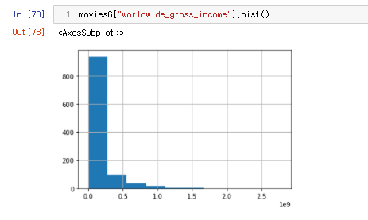
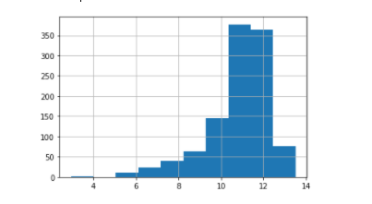
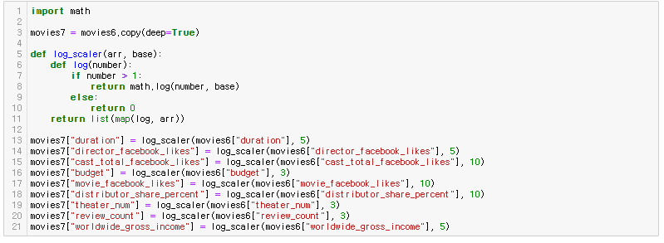
Data
전처리 – 로그 스케일링
매출액 변수를 포함한 모든 변수를 재확인하여, 극단적인 값들이 많은 값들을 정도의 차이를 주어 로그 스케일링을 하였다.

Slide 25
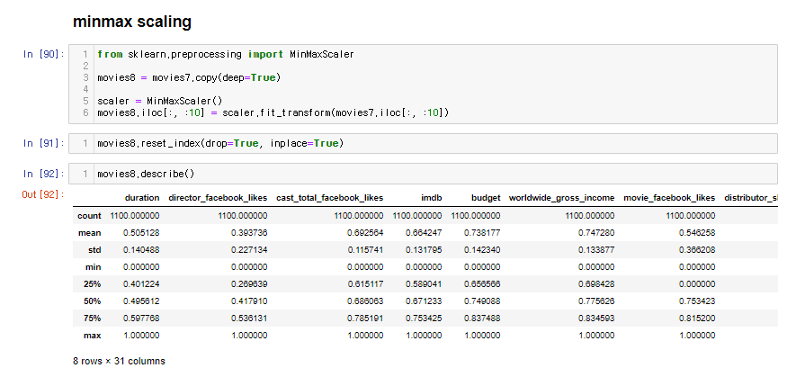
Data
전처리 – 최대/최소 정규화
변수 별 최소, 최댓값이 달라 정규화를 통해 변수 값들의 범위가 일정하게 되도록 정제하였다.

Slide 26
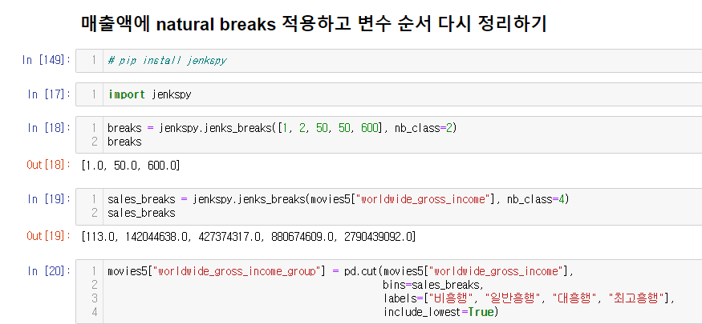
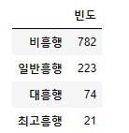
Data
전처리 – Natural Breaks 알고리즘을 통한 흥행 정도 그룹화
Natural breaks를 적용하여 매출액 $142,044,638, $427,374,317, $880,674,609 기준으로
1) 비흥행 2) 일반 흥행 3) 대흥행 3) 최고 흥행 매출액 그룹을 나눈다.

Slide 27
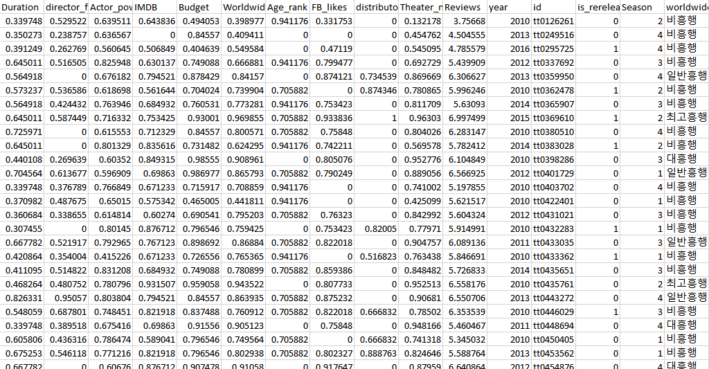
Final Data 1
최종 데이터 결과 (1)
최종 데이터 변수: 상영기간, 감독 영향력, 배우 영향력, 평점, 제작비, 전세계 매출액, 상영등급, 영화 페이스북 좋아요 수, 배급사 파워, 극장 수, 리뷰 수, 년도, 영화 아이디, 재개봉 여부, 계절, 흥행 그룹, 장르 원핫인코딩, 영화 제목, 재개봉 년도, 재개봉 시 매출액

Slide 28
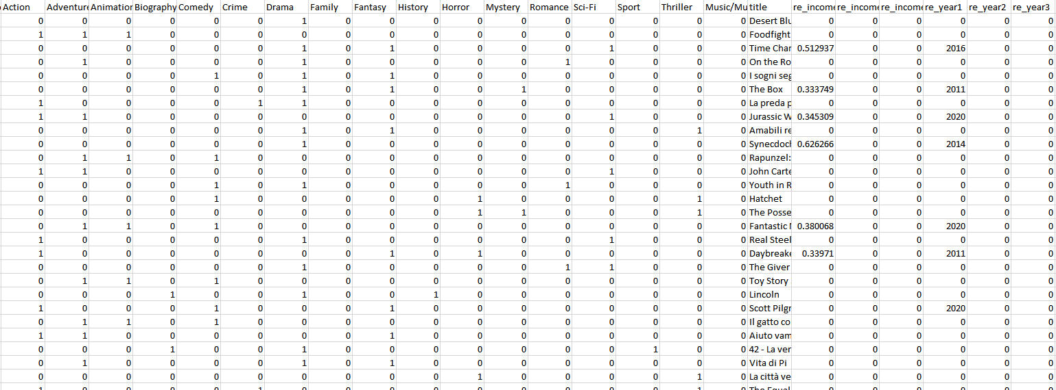
Final Data 2
최종 데이터 결과 (2)
최종 데이터 변수: 상영기간, 감독 영향력, 배우 영향력, 평점, 제작비, 전세계 매출액, 상영등급, 영화 페이스북 좋아요 수, 배급사 파워, 극장 수, 리뷰 수, 년도, 영화 아이디, 재개봉 여부, 계절, 흥행 그룹, 장르 원핫인코딩, 영화 제목, 재개봉 년도, 재개봉 시 매출액

Slide 29
Analytics
Notes:
대

Slide 30
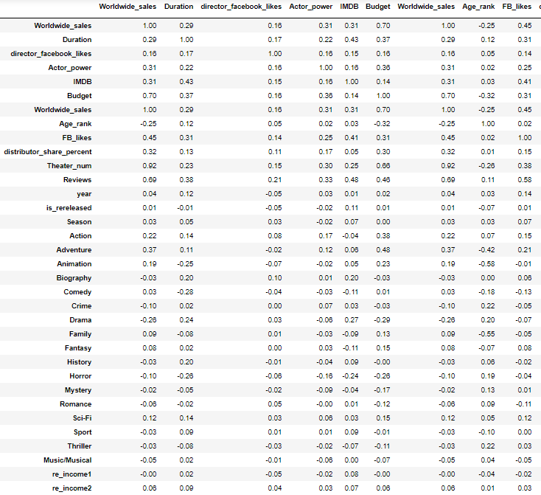
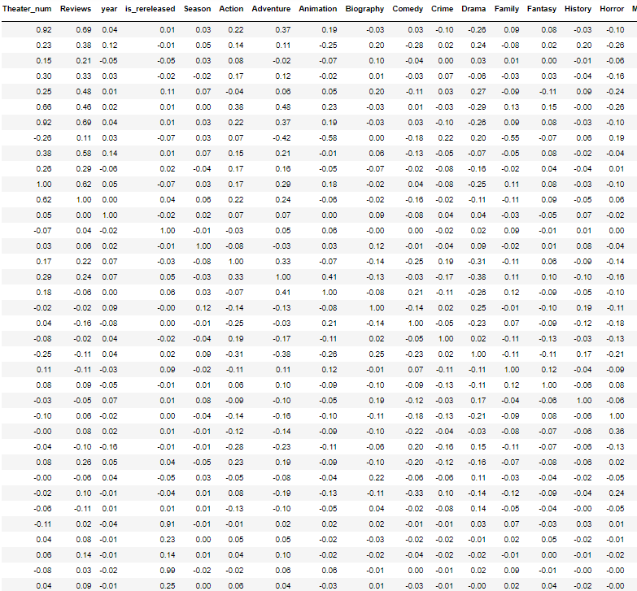
Analytics
1
매출액(흥행지표)와 변수들간의 상관 관계
영화 흥행에 영향을 주는 변수들이 존재한다.
제작비, 극장 수, 리뷰 수는 ‘상관계수 > 0.6’으로 흥행에 아주 높은 상관관계를 보이는 것을 알 수 있다.
배우 영향력, 평점, 영화 소셜미디어 점수 등은 ‘상관계수 > 0.3’으로 흥행에 어느정도 영향을 끼치는 것을 알 수 있다.
제작비-극장 수/리뷰 수/어드벤처 영화 등 변수 간 상관관계가 높은 관계가 존재한다.
시각화를 통해 흥행과 다양한 흥행 요소들 간의 관계와 변수들의 영향력을 전체적인 관점에서 파악할 필요성이 있다.

Slide 31
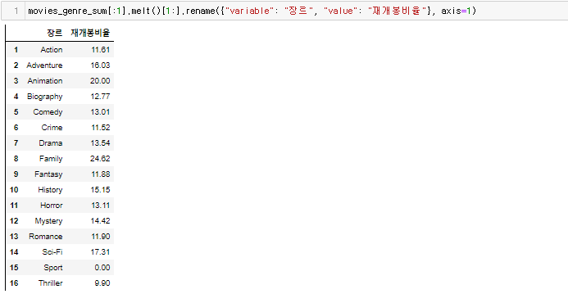
Analytics
2
장르별 재개봉 비율
장르별로 재개봉 비율이 10~20% 범위 안에서 비슷하게 형성되어 있지만 어느정도 차이가 존재하며 재개봉 인기/비인기 장르가 존재한다는 것을 알 수 있다.
가족(24%), 애니메이션(20%) 장르가 가장 높은 재개봉 비율을 보인다.
다음으로는 공상 과학(17.3%), 어드벤처(16%),역사(15.2%) 순으로 10% 중 후반 대의 재개봉 비율을 보이고 있으며 그 이하로는 비슷한 재개봉 선정 비율을 보인다.
스릴러(9%)와 스포츠 장르(0%)는 거의 재개봉이 되지 않고 있다.

Slide 32
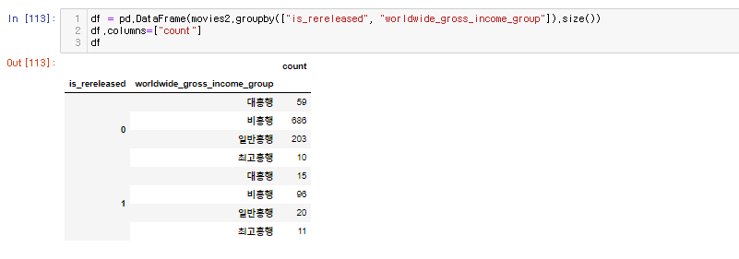
Analytics
3
재개봉 여부 & 매출액 그룹별 영화 수
영화 흥행이 높은 것만이 재개봉 되는 것이 아니다.
흥행 정도가 높은 영화만이 재개봉 되지 않으며 흥행 정도로 재개봉 선정 기준을 다 설명하지 못한다는 것을 알 수 있다.
재개봉 선정 시 흥행정도(매출액) 말고도 다른 흥행 변수들 간의 관계도 파악해야 할 필요성을 암시한다.

Slide 33
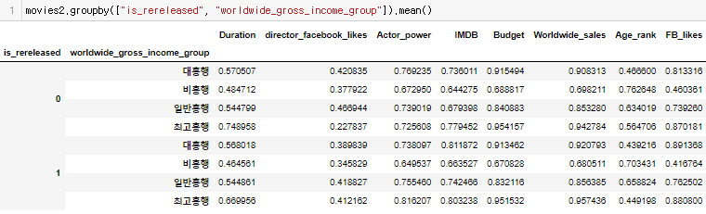
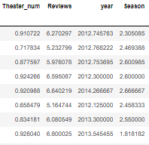
Analytics
4
재개봉 여부 & 매출액 그룹별 변수 값 평균
대부분 첫 개봉 때보다 재개봉 시 흥행 변수들의 평균 값이 높아진다.
주로 소비자의 평가가 들어가는 변수들의 평균값이 높아지고, 외부 요인들은 재개봉 전과 비슷한 양상을 보인다.
Actor Power, IMDB 평점, 영화 소셜미디어 점수, 리뷰 수 등이 재개봉 전보다 평균값이 더 큰 것을 알 수 있다.
제작비, 매출액, 극장 수 등은 재개봉 전과 비슷한 양상을 보인다.
추가적으로, 관람 등급의 평균이 재개봉 전보다 전체적으로 낮은 것을 확인할 수 있다.
재개봉 시 외부 요인보다는 소비자들에게 더 좋은 평가를 받고, 전체 연령대가 주로 볼 수 있는 영화 위주로 재개봉 되는 것을 예상할 수 있다.

Slide 34
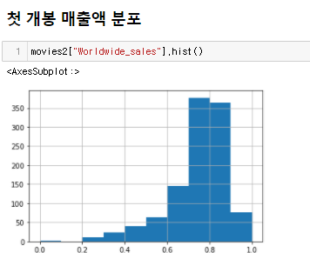
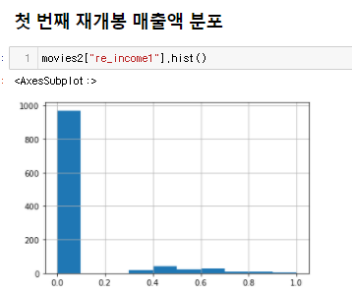
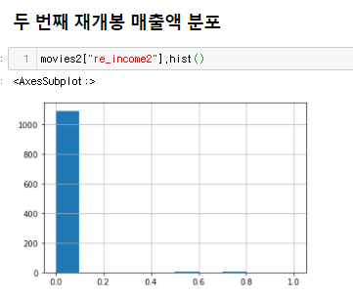
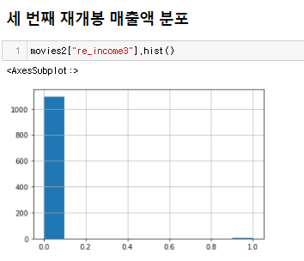
Analytics
5
개봉 횟수 별 매출액 분포
재개봉 시 이전 영화 성적보다 절대적인 매출액은 낮게 형성되어 있고, 절대적인 매출액으로 재개봉 흥행 성적을 계산해서는 안된다는 것을 알 수 있다.
재개봉 영화는 첫 개봉 성적 매출액 범위보다 훨씬 낮은 매출액 범위를 나타낸다.
따라서 절대적인 매출액으로 이전 매출액(흥행) 성적 대비 재개봉 성적을 판단해서는 안된다.
재개봉 흥행 성과를 비교하기 위해서는 최대/최소 정규화를 통해 상대적인 성적을 비교하는 시각화를 이용해야 한다.

Slide 35
Data Visualization
Notes:
대

Slide 36
Data Visualization

Slide 37
Data Visualization

Slide 38
Data Visualization
✔장르 체크박스
보고싶은 장르 선택 가능

Slide 39
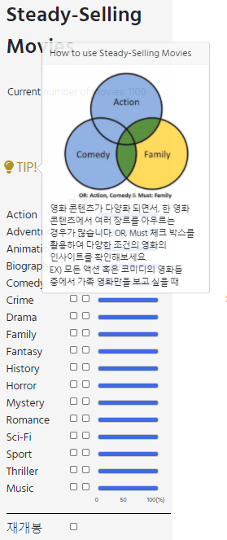
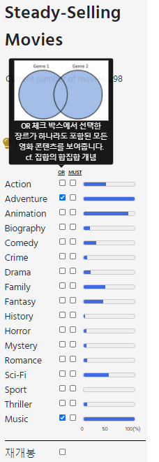
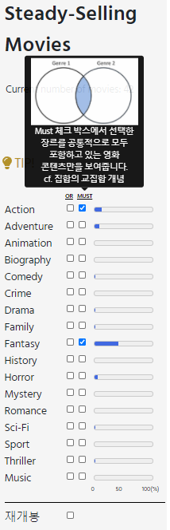
Data Visualization

Slide 40
Data Visualization
✔radviz 그래프
Parallel Coordinates
주 그래프와 연동
✔parallel 그래프
흥행 요인 변수에 따라
특징 파악 가능

Slide 41
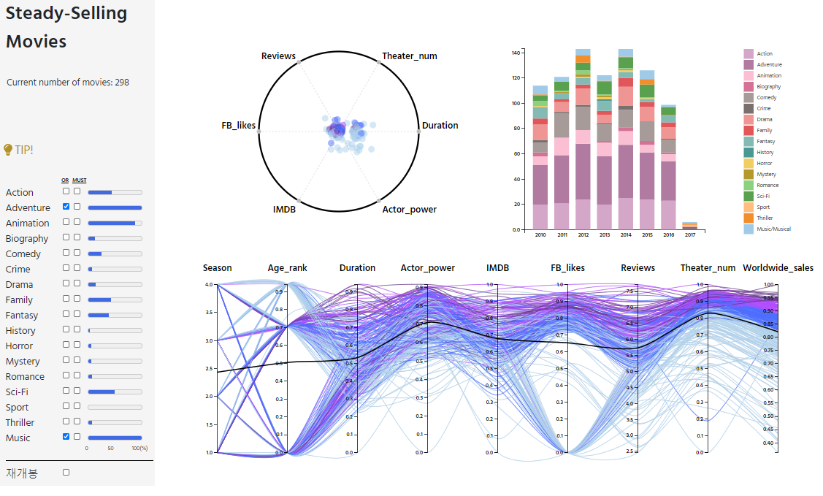
Data Visualization
✔누적 막대 그래프
개봉/재개봉 년도에 따른
장르별 차지하고 있는 비율 표시

Slide 42
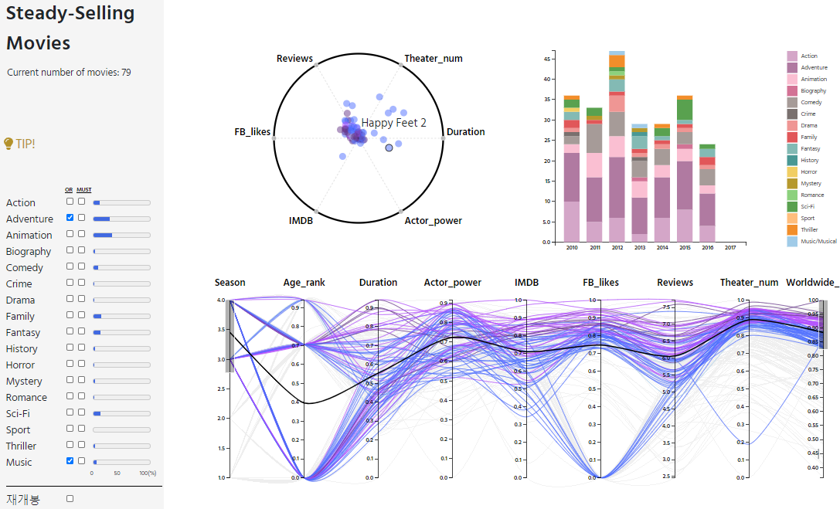
Data Visualization
✔radviz 그래프
선택한 조건의 영화 제목 표시
✔브러쉬 기능
원하는 구간을 선택하여
그래프로 확인 가능

Slide 43
Data Visualization
✔영화 수 표시
현재 표시되고 있는 영화 수

Slide 44
Data Visualization
✔재개봉 그래프
재개봉에 따른 흥행 요소 추가

Slide 45
Data Visualization
✔재개봉 영화 표시
노란색으로 재개봉 영화를 표시하여
재개봉 영화만의 특징 파악 가능

Slide 46
Insight
Notes:
대

Slide 47
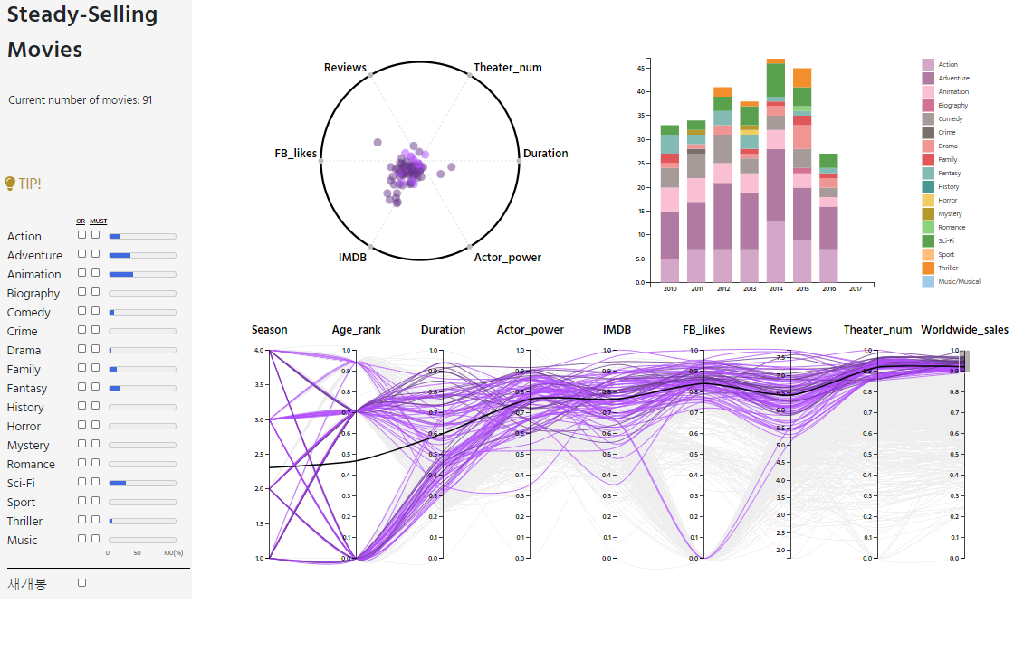
Insight
1
흥행정도(매출액) 그룹별 흥행 패턴 분석
최고 흥행, 대흥행 그룹
어드벤처, 애니메이션, 공상과학 장르가 주를 이루며, 흥행에 IMDB 평점과 영화의 소셜미디어 점수가 큰 영향을 끼치는 것을 알 수 있다.

Slide 48
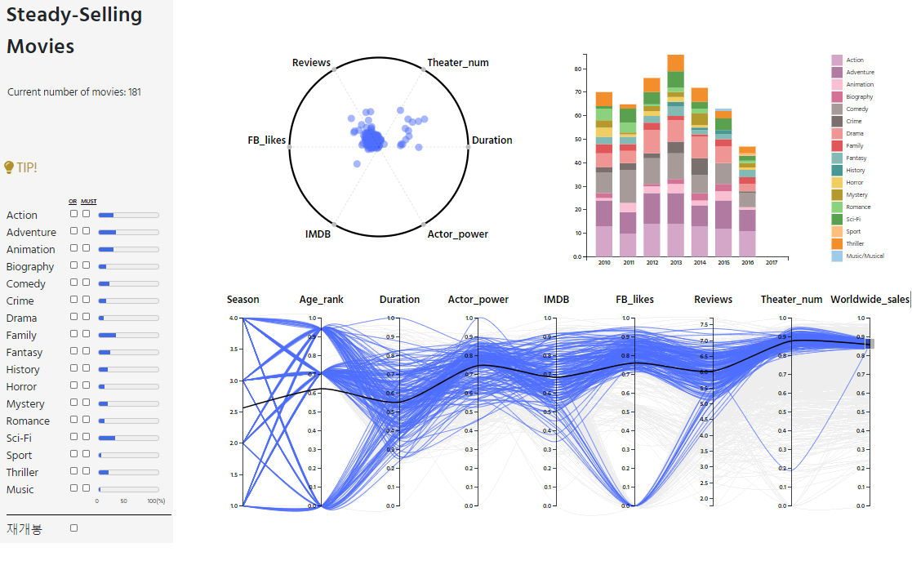
Insight
1
흥행정도(매출액) 그룹별 흥행 패턴 분석
일반 흥행 그룹
최고 흥행, 대흥행 그룹보다 장르의 가짓수가 늘어나고 (코미디, 가족 등) Radviz 분포의 변화로 흥행에 평점보다는 리뷰수 혹은 극장 수 및 상영기간에 영향을 받는 것을 알 수 있다.

Slide 49
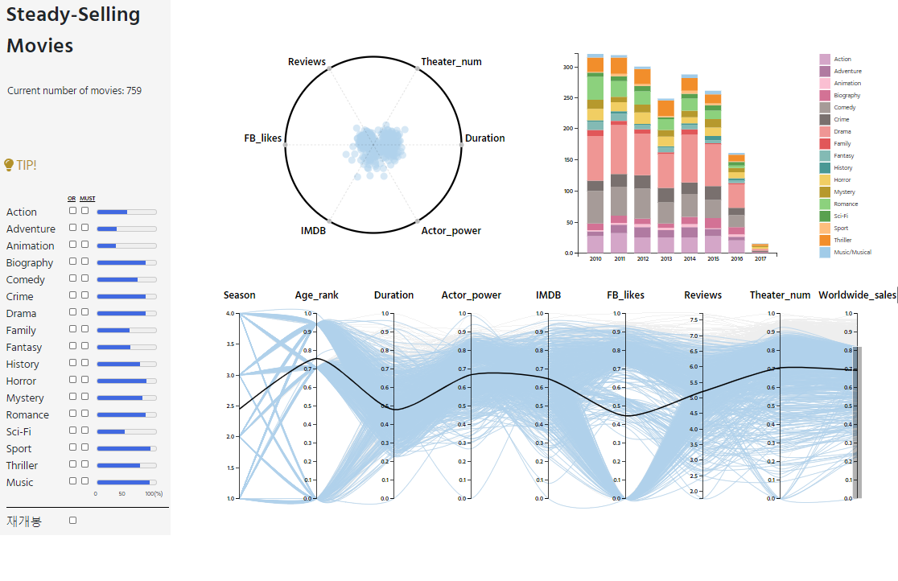
Insight
1
흥행정도(매출액) 그룹별 흥행 패턴 분석
비흥행 영화 그룹
비흥행 영화 그룹은 애니메이션, 어드벤처, 액션을 제외한 장르들이 주를 이루고 있으며, Radviz의 분포가 가운데로 몰리게 되면서 흥행에 변수들이 비슷한 영향력을 준다는 것을 알 수 있다.

Slide 50
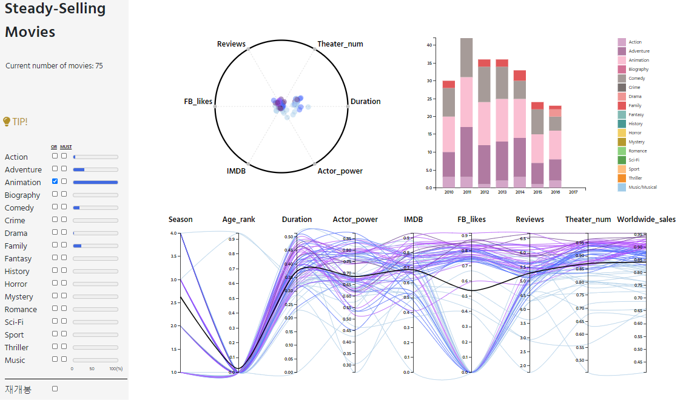
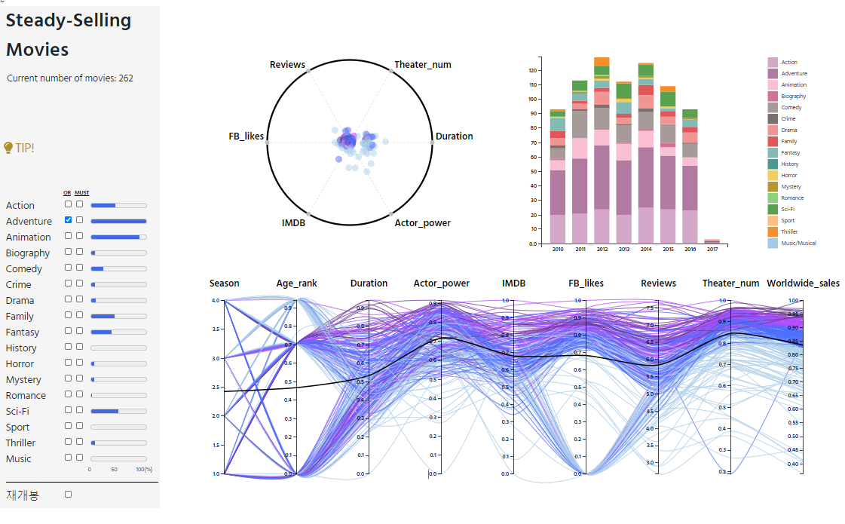
Insight
2
대표 개별 장르별 첫 개봉시 흥행 패턴 비교
다른 장르들과 비교했을 때, 애니메이션, 어드벤처, 가족과 같은 장르는 개봉 시 높은 흥행 성적을 기록한다.
매출액 평균 : 최소 0.8 이상
변수들이 흥행에 영향을 주는 정도는 서로 비슷함.

Slide 51
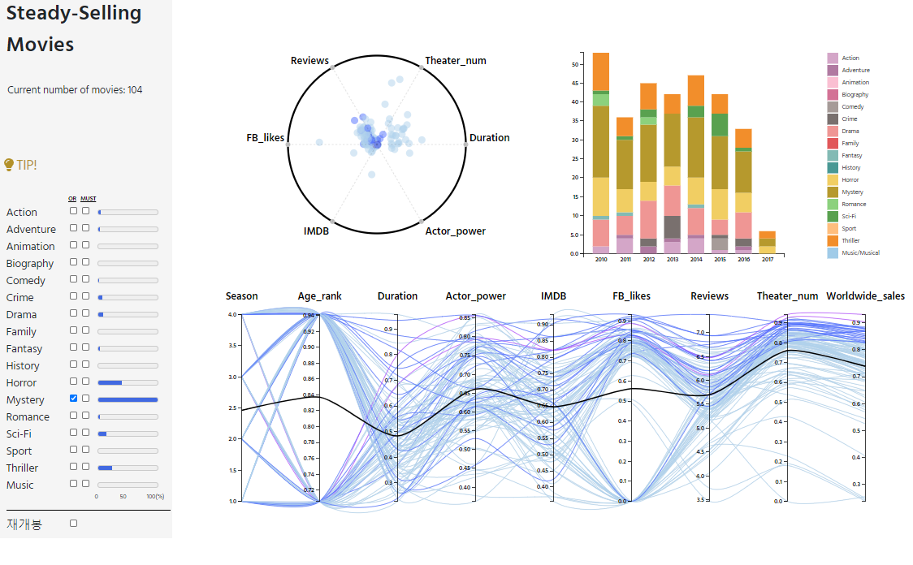

Insight
2
대표 개별 장르별 첫 개봉시 흥행 패턴 비교
반면, 로맨스, 바이오그래피, 미스터리, 스릴러장르는 개봉 시 흥행 성적이 주로 낮게 형성되어 있으며 Radviz의 분포가 위로 올라가는 것을 통해 리뷰 수, 극장 수 등이 해당 장르 영화의 흥행에 좀 더 영향을 주는 것을 알 수 있다.
매출액 평균 : 0.7 초반

Slide 52

Insight
3
재개봉 영화 흥행 정도 분포 분석
흥행정도가 아주 높은 영화들 위주로 재개봉 영화 선정이 되지 않고, 흥행정도가 낮은 영화들도 많이 재개봉이 되고 있음을 그래프로 확인 가능하다.

Slide 53


Insight
4
기존 흥행 정도에 따른 재개봉 흥행 패턴 확인
기존 흥행 정도가 재개봉 흥행 성적에 부정적인 영향을 주고 있다.
기존 흥행 성적이 아주 높은 영화들은 재개봉 시 인기 정도가 급 하락한 것을 알 수 있으며, 반면 비흥행 성적을 기록했던 영화의 경우 재개봉 시 비슷하거나 훨씬 좋은 재개봉 성적을 기록하는 것을 알 수 있다.
비흥행 영화가 흥행 영화보다 재개봉 시 소비자들이 가치를 재발견하는 경우가 많은 것을 추측할 수 있으며, 비흥행 영화의 재개봉 선정이 되는 이유를 설명할 수 있다.

Slide 54


Insight
5
장르별 재개봉 흥행 패턴 분석
로맨스, 바이오그래피 장르와 같은 첫 개봉시 흥행성적이 좋지 못했던 장르들은 재개봉 시 주로 비흥행 성적을 기록한 영화를 중심으로 재개봉을 하며, 재개봉 성적은 이전 결과에 비해 상대적으로 좋은 결과를 보이고 있다.

Slide 55


Insight
5
장르별 재개봉 흥행 패턴 분석
어드벤처, 코미디 등 첫 개봉 당시 흥행성적이 좋았던 장르의 경우, 대흥행~최고흥행 (+일반흥행 일부)을 기록했던 영화들이 주로 재개봉 영화로 선정이 되며, 반면 재개봉 시 이전 성과에 비해 상대적으로 좋지 못한 흥행 성적을 기록하는 패턴을 발견하였다.

Slide 56


Insight
5
장르별 재개봉 흥행 패턴 분석
가족 장르 영화의 경우, 첫 개봉 당시 평점, 배우 영향력, 소셜미디어 점수, 리뷰 수 등의 성적이 좋지 않았던 영화들이 긍정적인 재개봉 성과를 기록하고 있다.
평균선의 차이가 극명하다.

Slide 57


Insight
6
재개봉 횟수에 따른 특징 분석
재개봉 횟수가 2번 이상일 경우, 이전 재개봉 성적이 아니라 첫 개봉 당시의 흥행 성적이 아주 높은 영화들이 여러 차례 재개봉 하는 것을 알 수 있다.
재개봉 1회차 때의 성적은 하락세이지만 기존 첫 개봉 당시의 흥행 성적을 기준으로 여러 차례 재개봉 하는 것을 확인할 수 있다.

Slide 58
Insight
흥행 정도에 따라 흥행에 영향을 주는 변수들의 영향력이 달라진다.
장르별로 흥행 정도가 다르며, 주로 가족 전체가 볼 수 있는 가족, 어드벤처, 액션 등과 같은 영화가 공포, 로맨스 장르의 영화보다 더 높은 흥행을 기록한다.
1번 재개봉 되는 경우, 이전 개봉 성적 (첫번째 흥행 정도)이 재개봉 선정 기준이 되지 못한다.
최고 흥행, 대흥행 영화 뿐만 아니라 비흥행 영화에서도 많이 재개봉이 되는 것을 알 수 있다. 따라서 다양한 변수들을 모두 고려해야 한다.
반면, 2번 이상 재개봉 할 경우 첫 개봉 성적이 재개봉 선정 기준으로 큰 영향을 끼친다.
2번 이상 재개봉 하는 경우에는 다른 변수들 혹은 바로 이전 성적이 아니라 첫 개봉 성적이 재개봉 선정 기준으로 작용함을 유추할 수 있다.
대부분 기존 영화 흥행 성적은 재개봉 성적과 음의 관계를 띈다.
기존에 흥행 성적이 좋았던 영화는 반대의 경우보다 재개봉 시 매출액 분포가 아주 낮게 형성되며, 인기가 하향세 되는 것을 알 수 있다.

Slide 59
Conclusion
Notes:
대

Slide 60
Conclusion
Parallel Coordinates, Radviz, Comparison slope 그래프를 연동하여 변수 별 영화 흥행에 영향을 주는 정도와 영화 콘텐츠 분포 양상을 확인한다.
장르 / 재개봉 여부에 따른 중복 필터와 하이라이트 기능을 통해 조건별로 변화되는 영화 특징을 살펴볼 수 있다.
재개봉 전, 재개봉 후의 비교 slope 그래프를 이용하여 재개봉 횟수, 시기, 매출액 정도의 변화를 확인하고 인기의 지속성 여부와 그에 따른 영화별 특징을 알 수 있다.

